Slide 1

Prepared by group 1
OverCooked
張祐嘉 41047055s
彭鈺婷 41047010s
蕭乃云 41047046s

Slide 2
Introduction
Classes:
Position, Chef, Customer, Kitchen, Items, Table

Slide 3
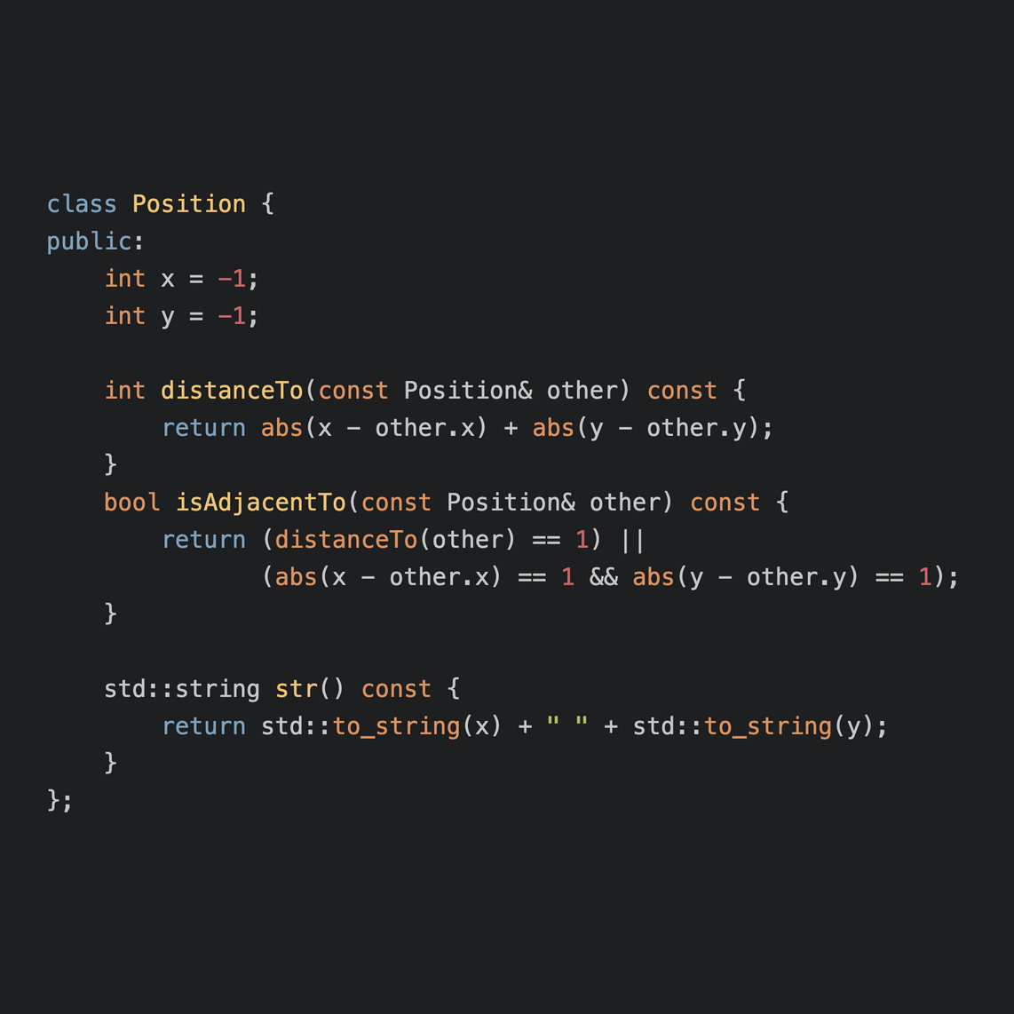
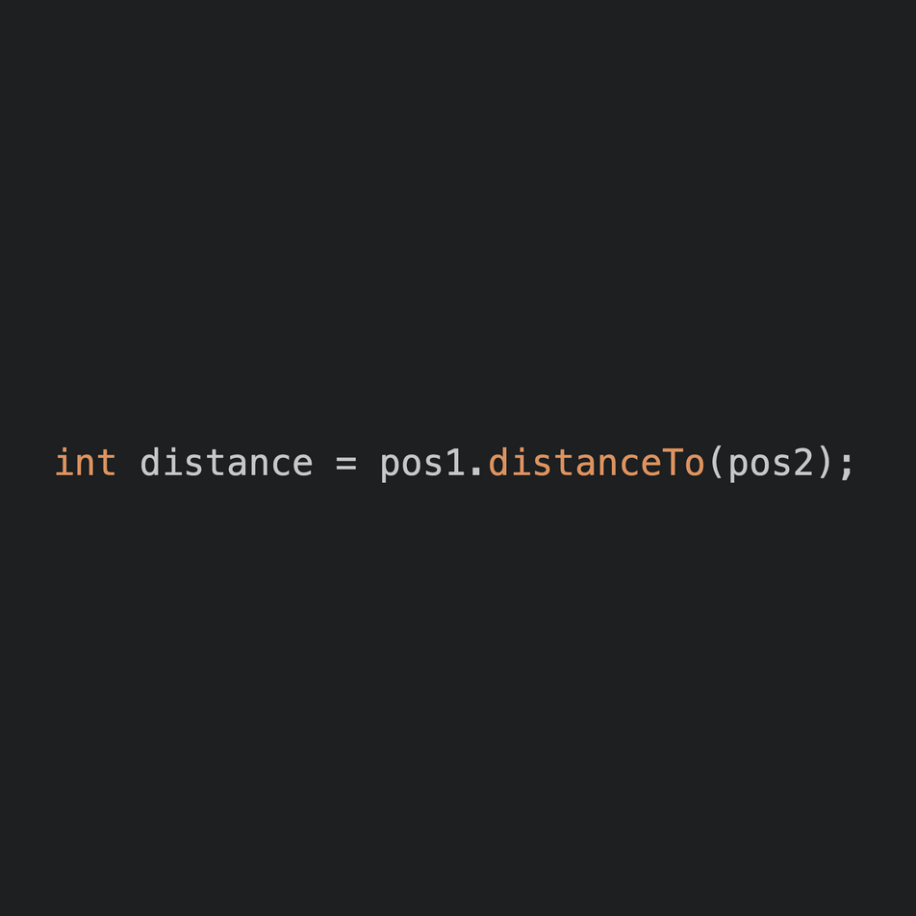
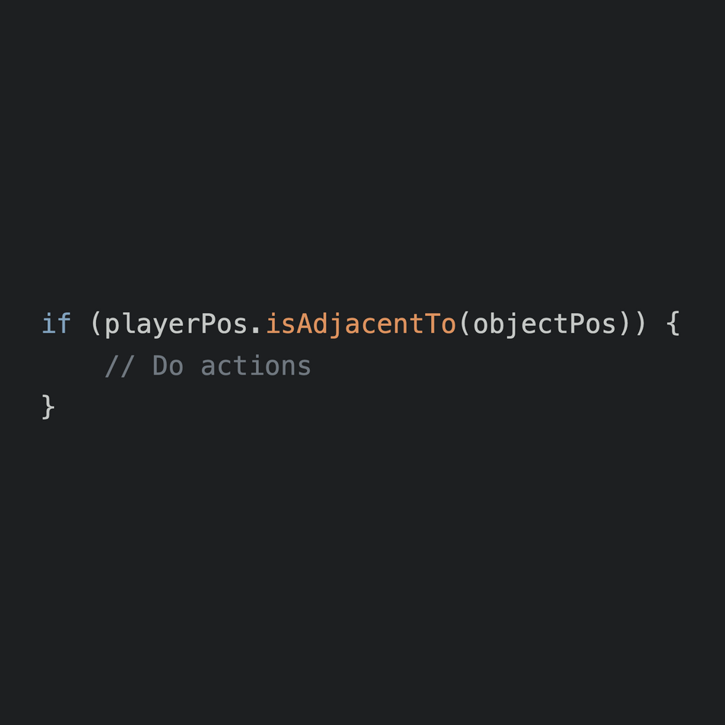
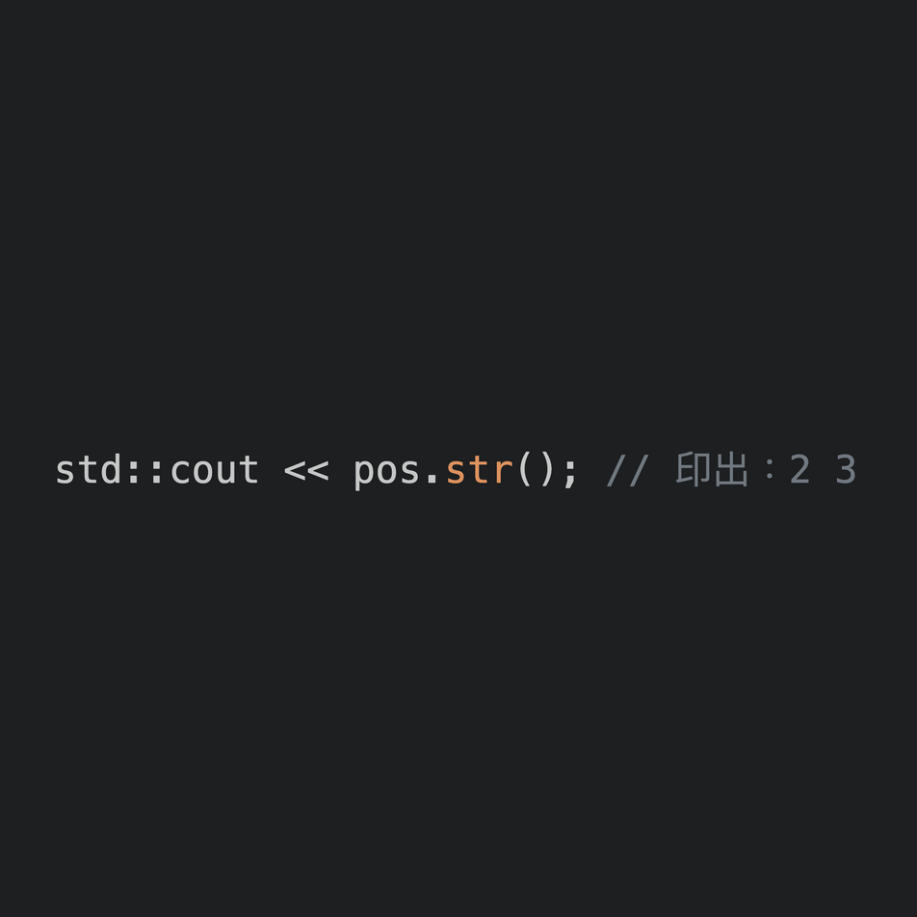
Classes: Position
功能函式
`distanceTo(const Position& other)`
計算兩個位置間的距離。
`isAdjacentTo(const Position& other)`
這個函式會判斷兩個位置是否是「相鄰」的關係。
`str()`
將目前的座標轉成字串格式輸出。

Slide 4
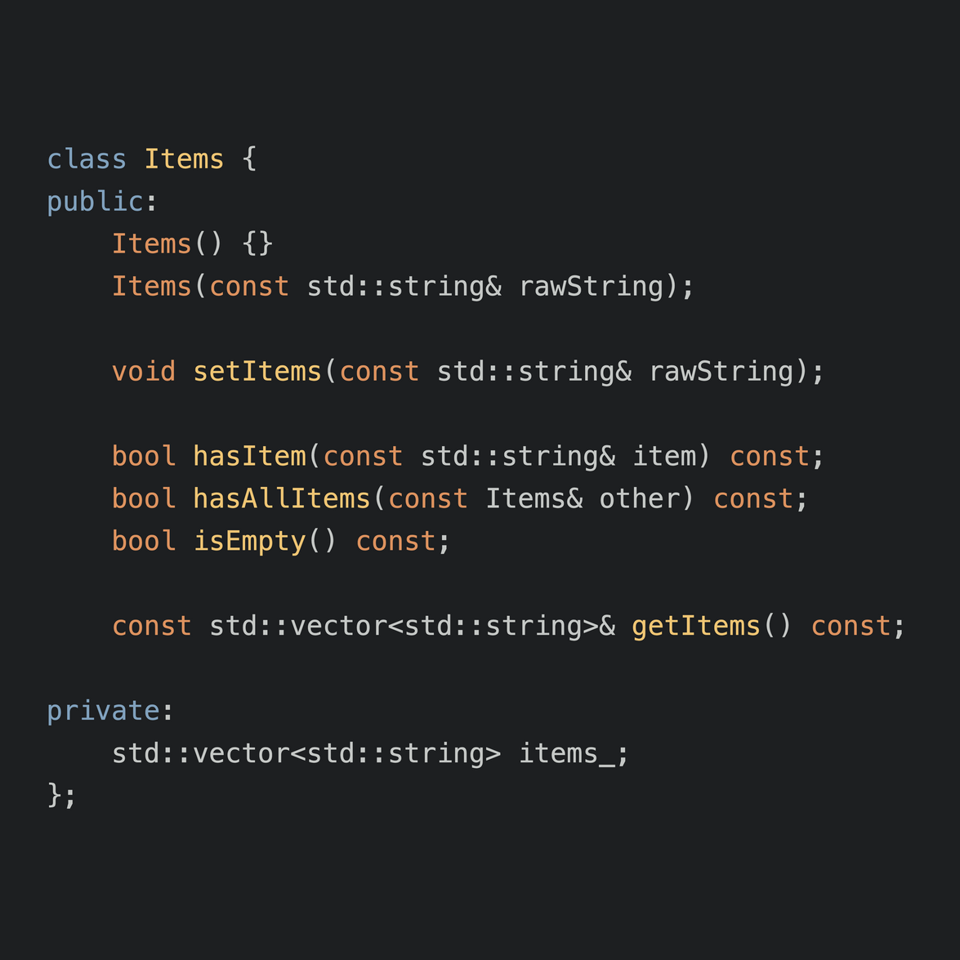
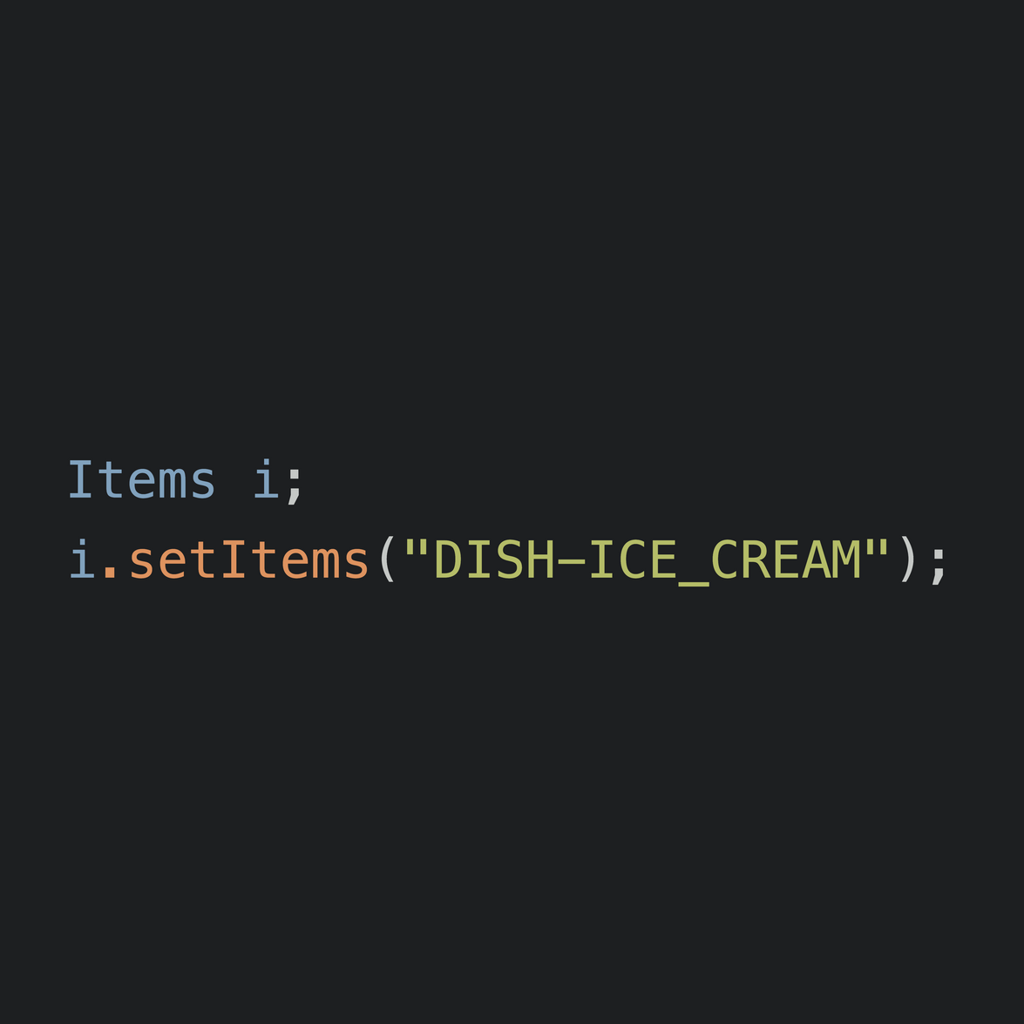
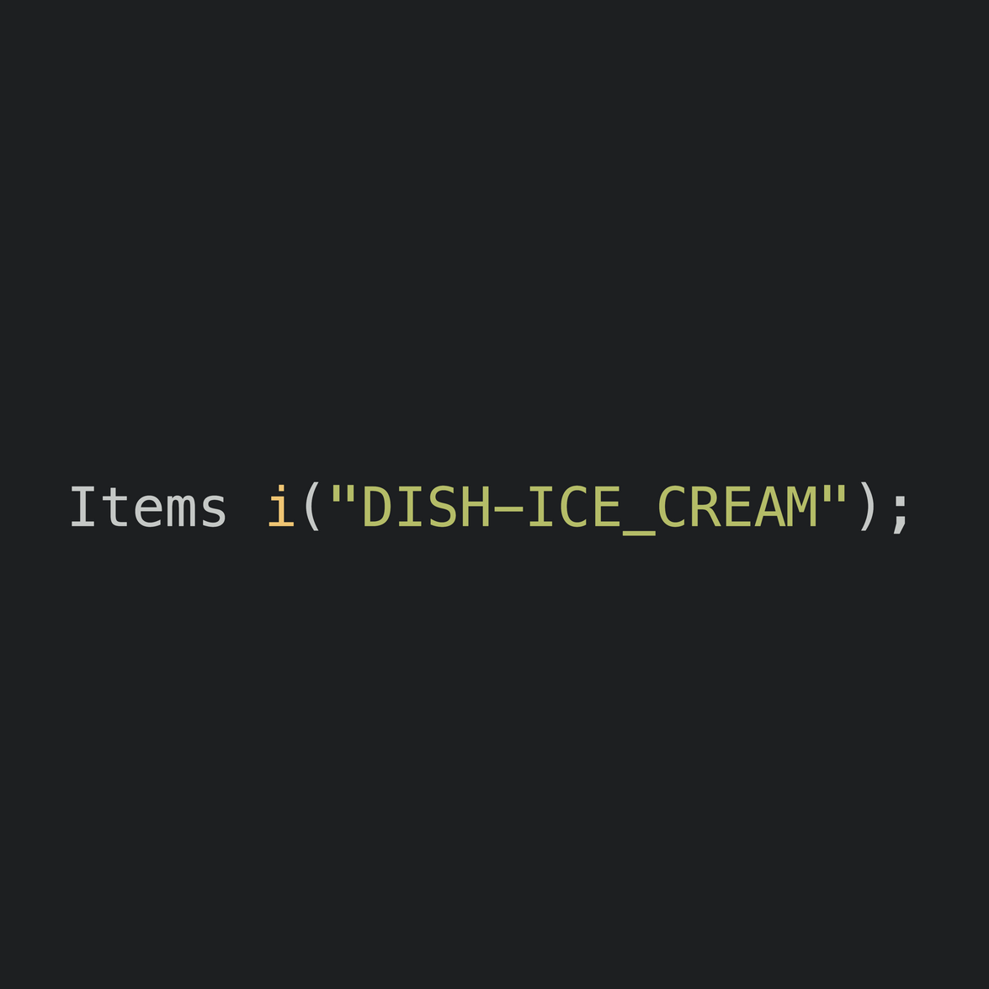
Classes: Items
初始化
Default Constructor + `setItems()` Pattern
Parameterized Constructor
使用方式
Default Constructor + `setItems()` Pattern
Parameterized Constructor

Slide 5
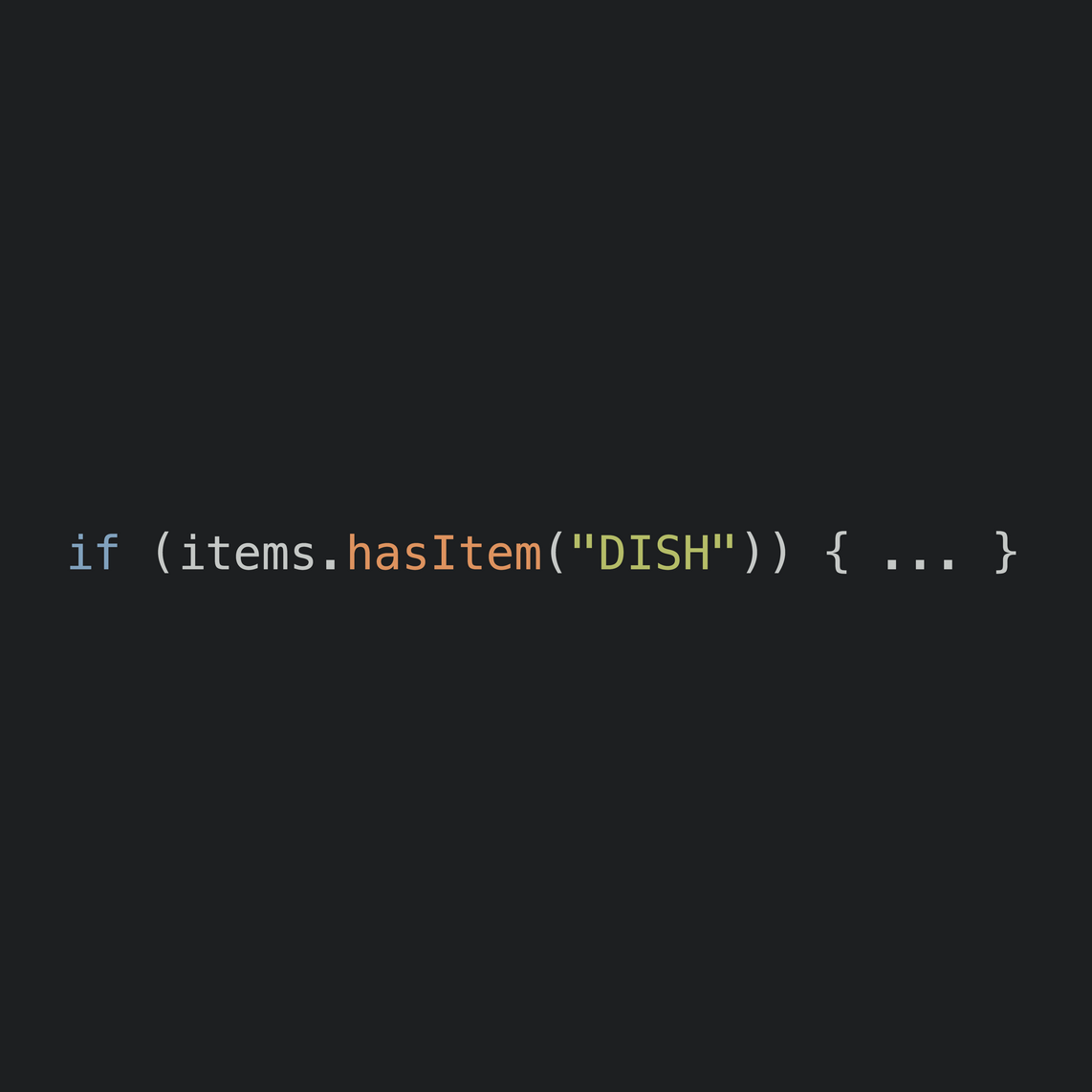
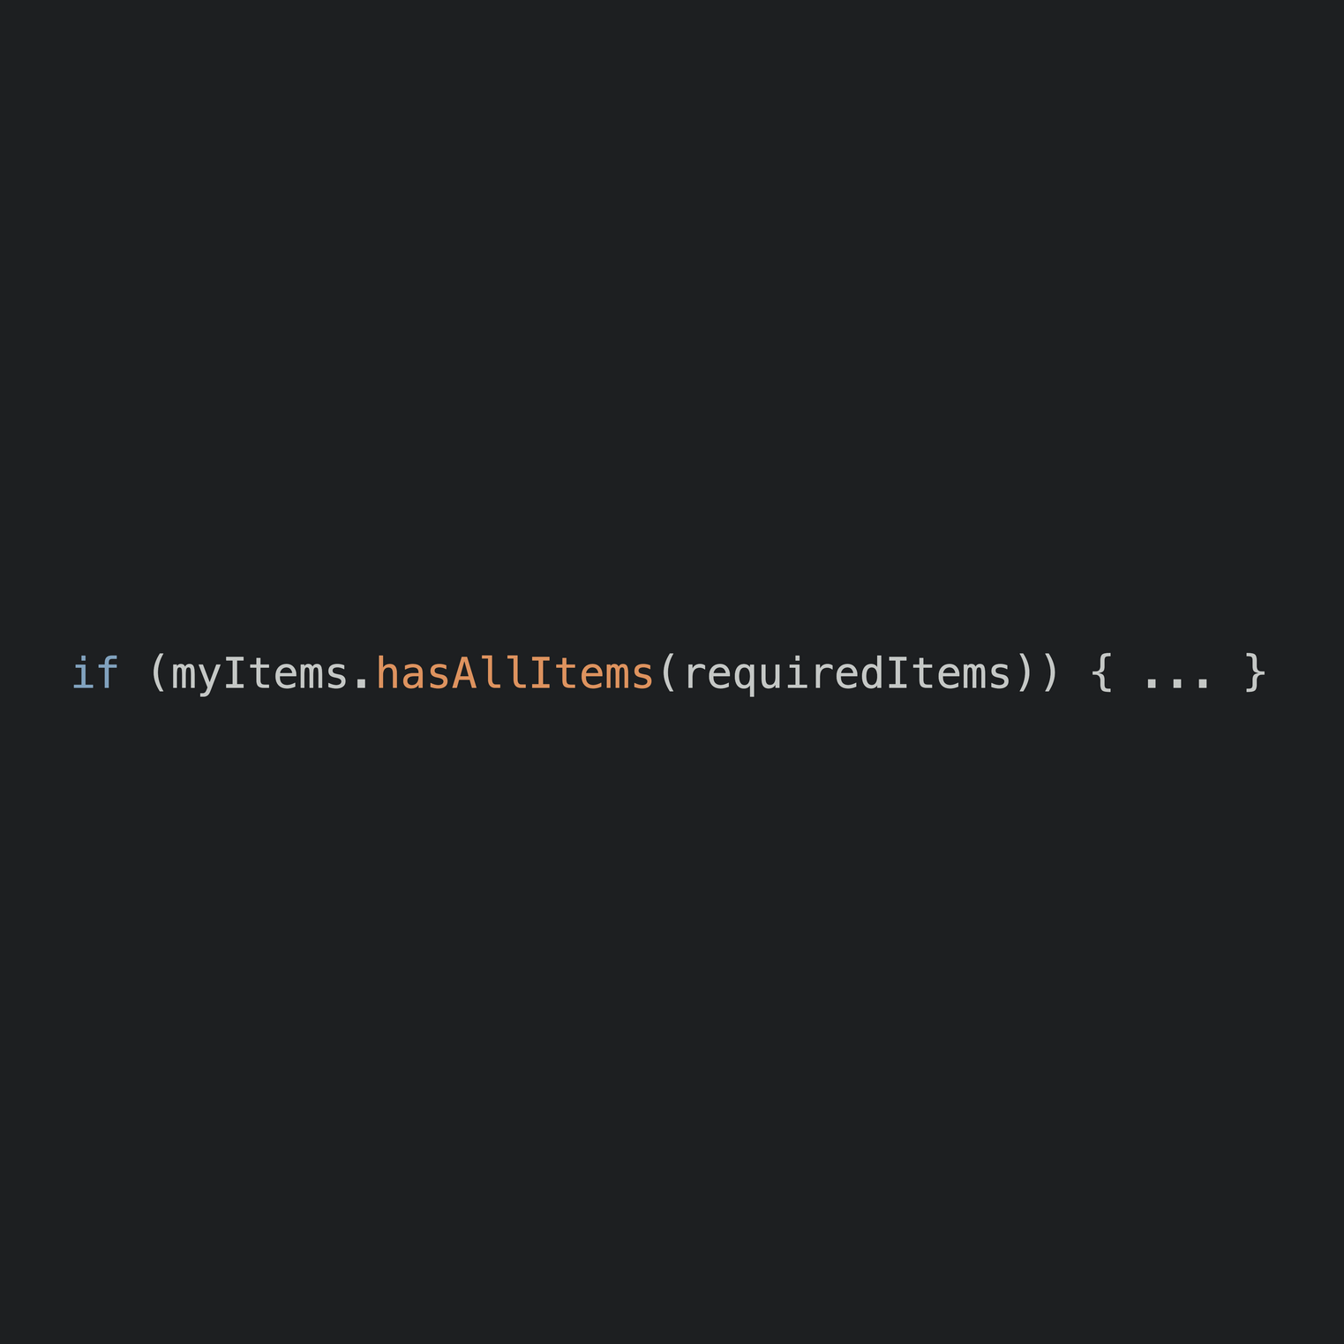
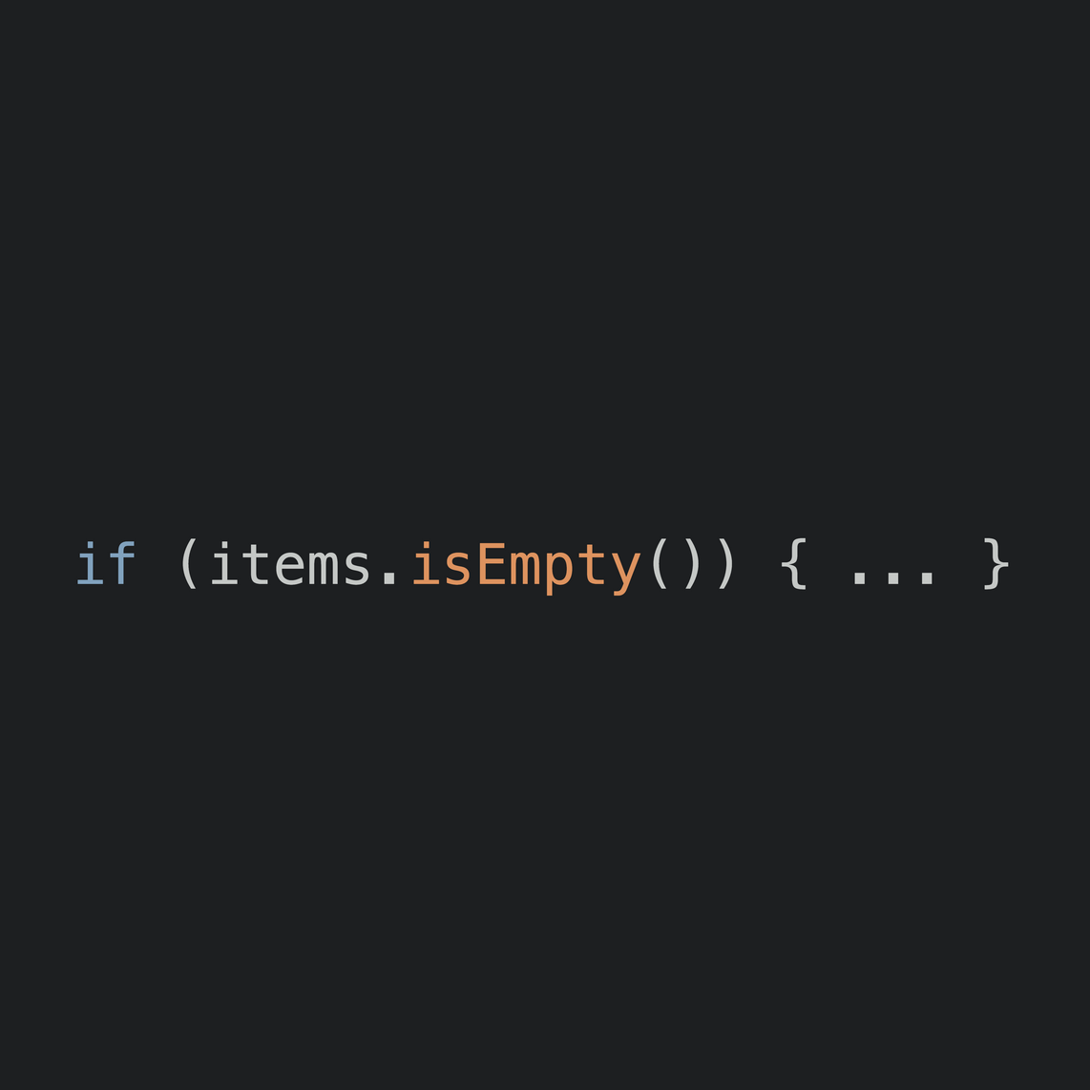
Classes: Items
功能函式
`hasItem ( string item )`
檢查是否包含特定某個物品。
`hasAllItems ( Items )`
檢查是否擁有另一個 Items 物件中所有的項目。
`isEmpty()`
檢查此物品集合是否為空。
`getItems()` // return vector<string>
取得當前物品內容。
items.getItems();

Slide 6
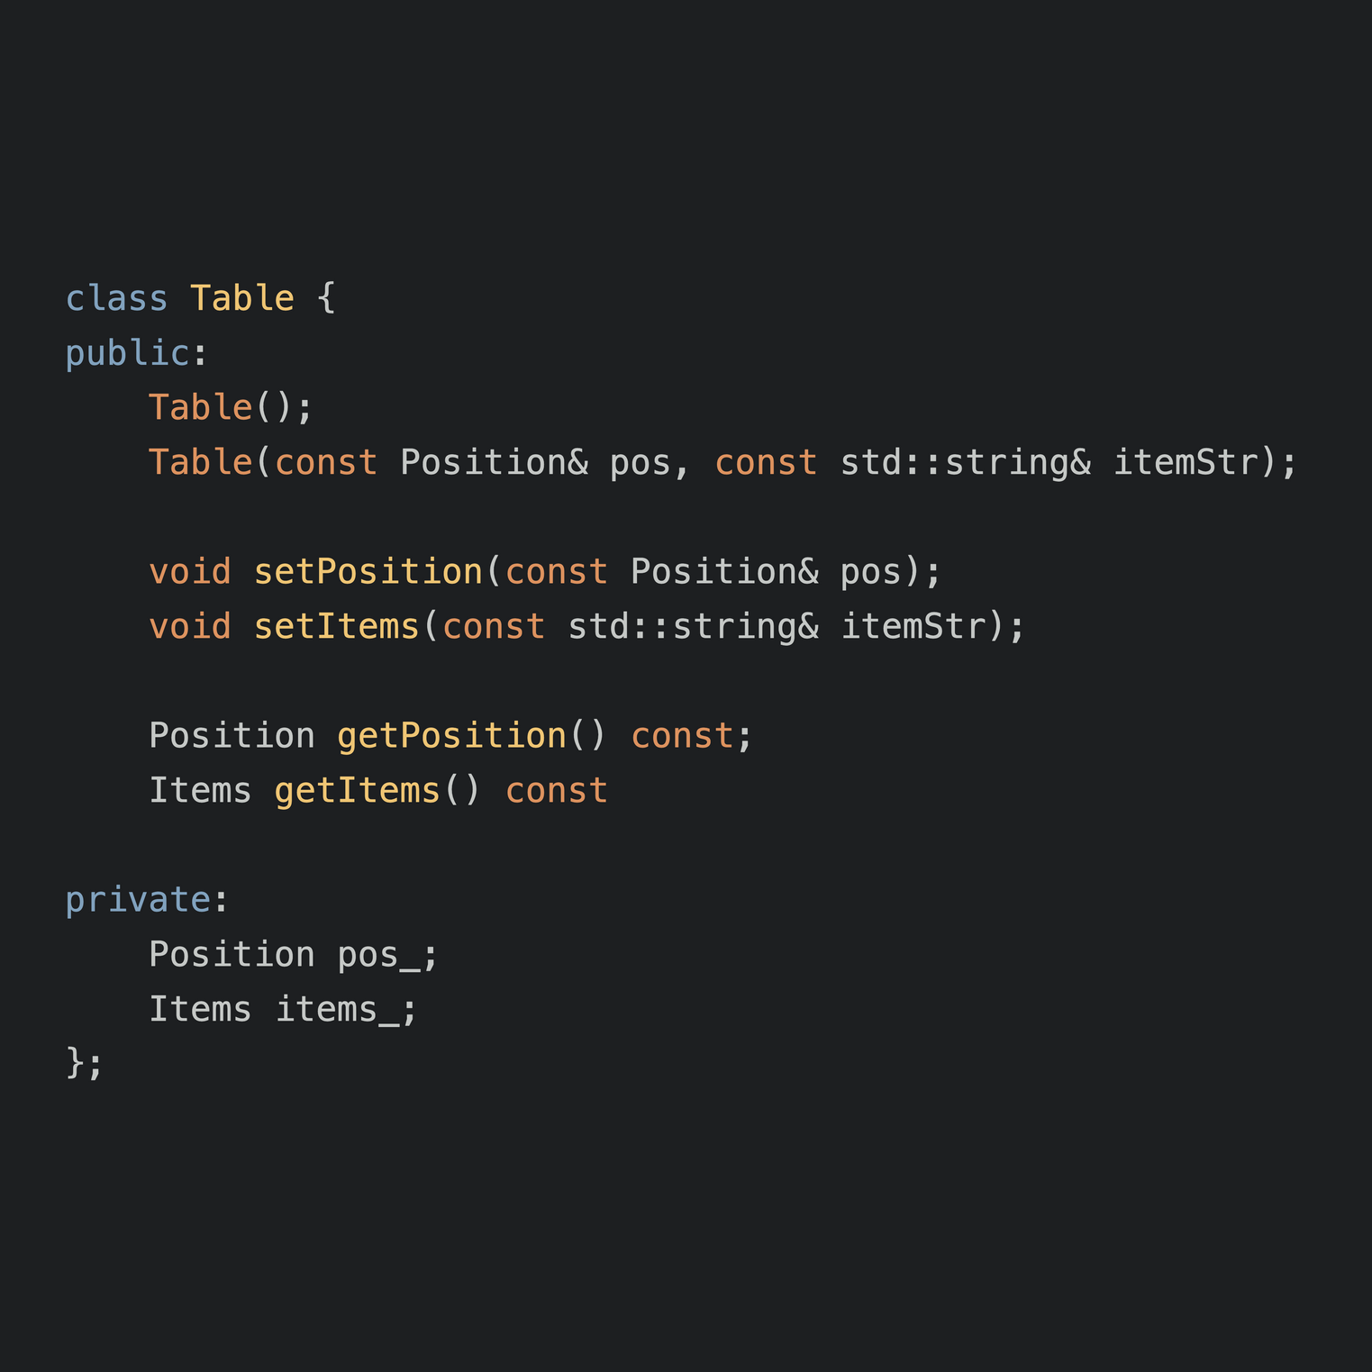
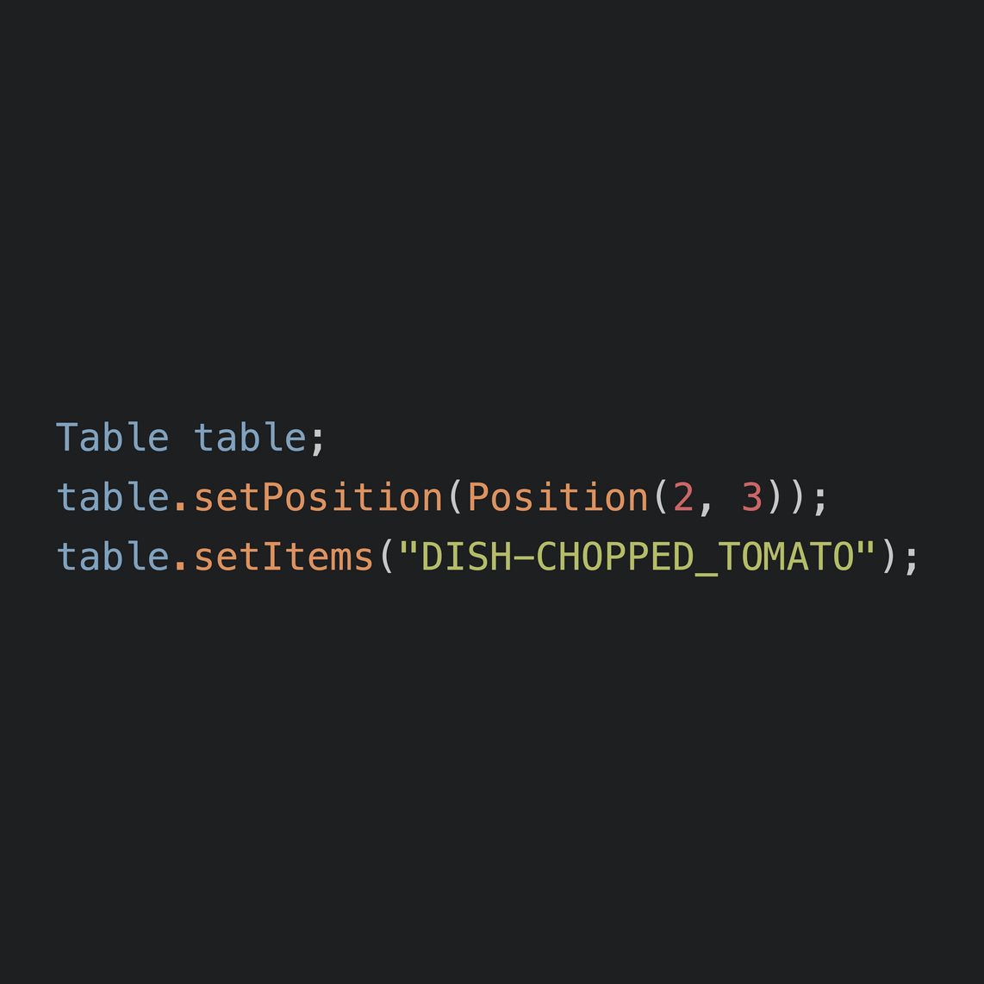
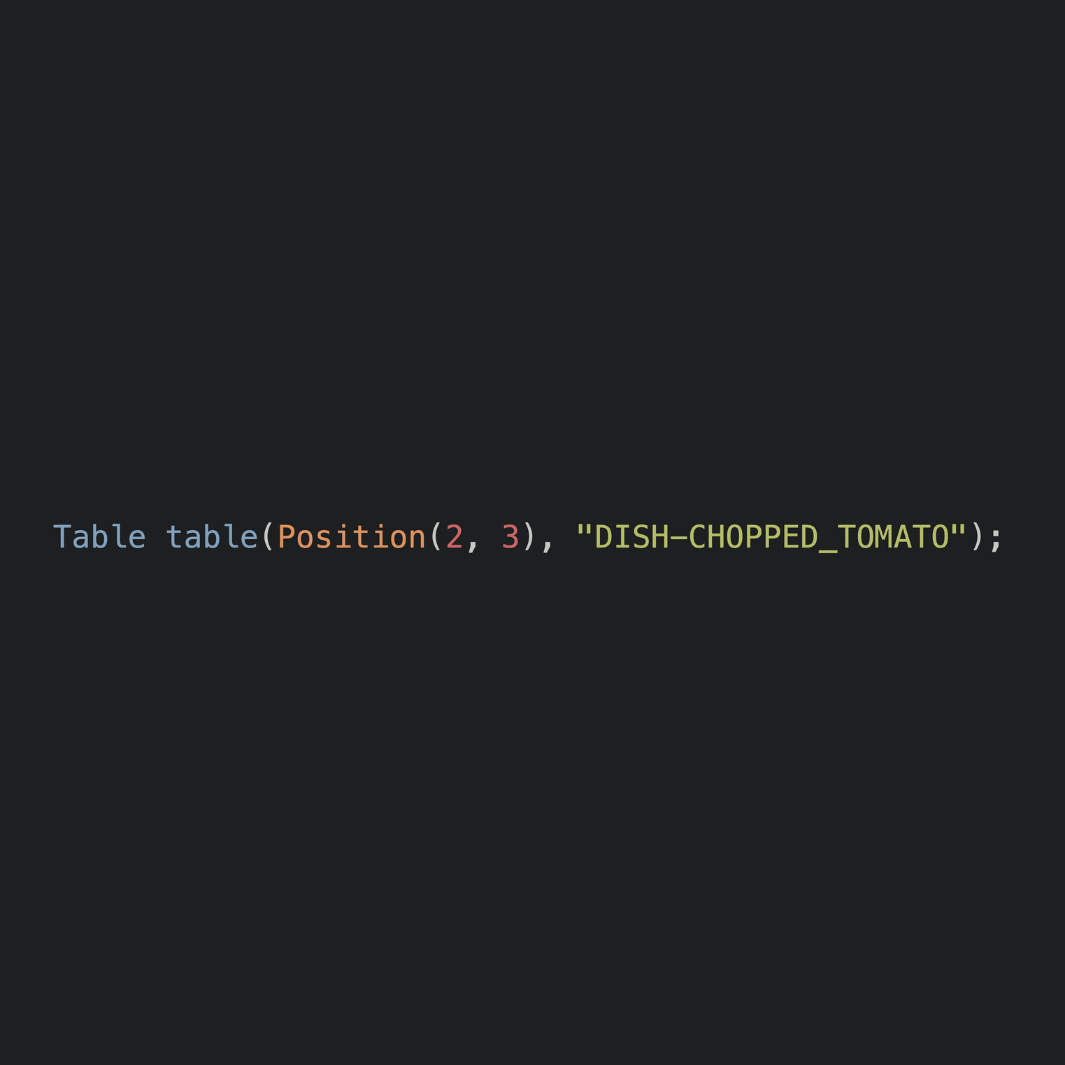
Classes: Table
初始化
Default Constructor + `setPosition()`/ `setItems() Pattern
Parameterized Constructor
使用方式
Default Constructor + `setPosition()`/ `setItems() Pattern
Parameterized Constructor

Slide 7
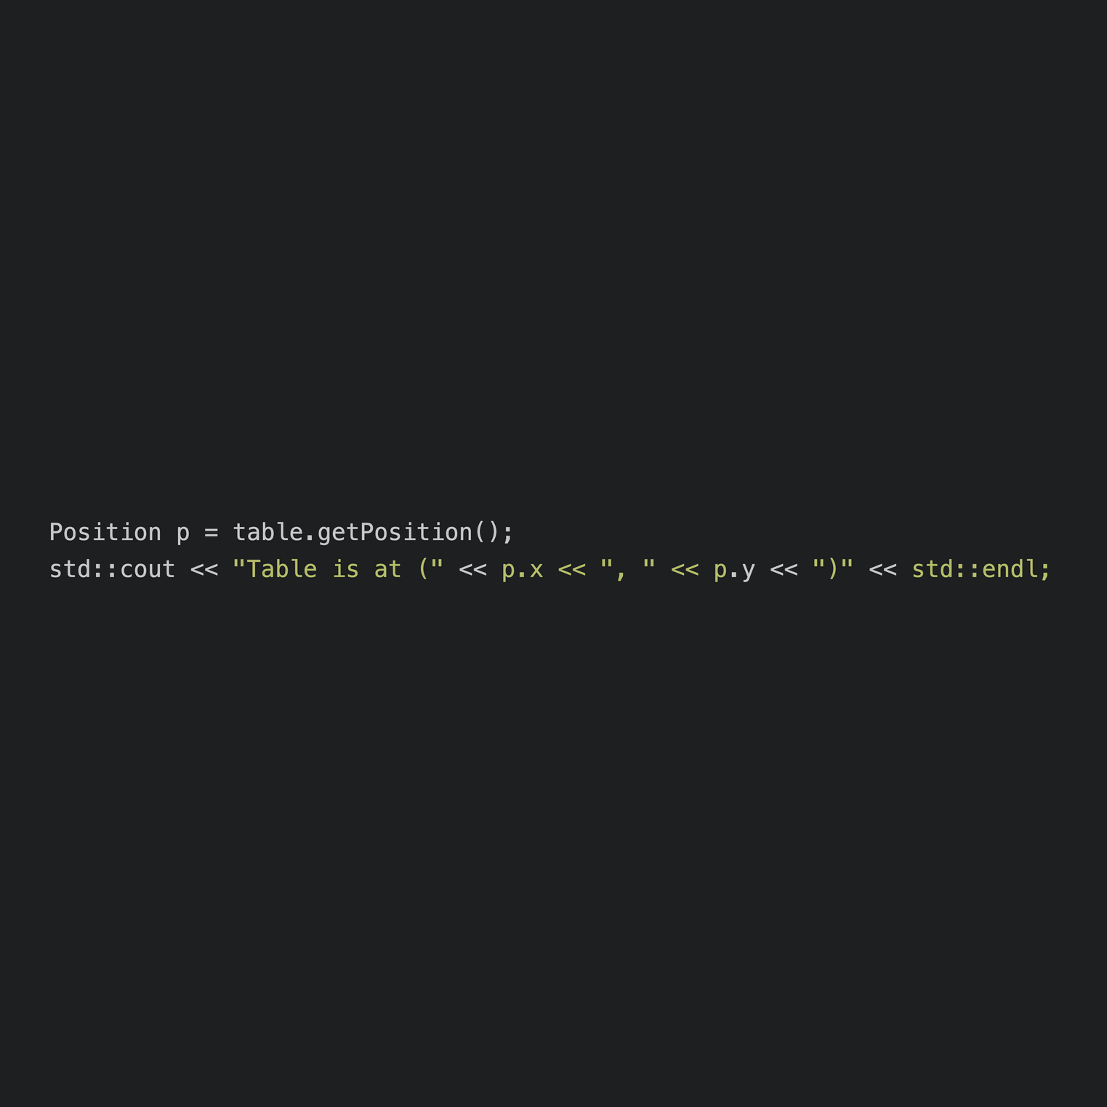
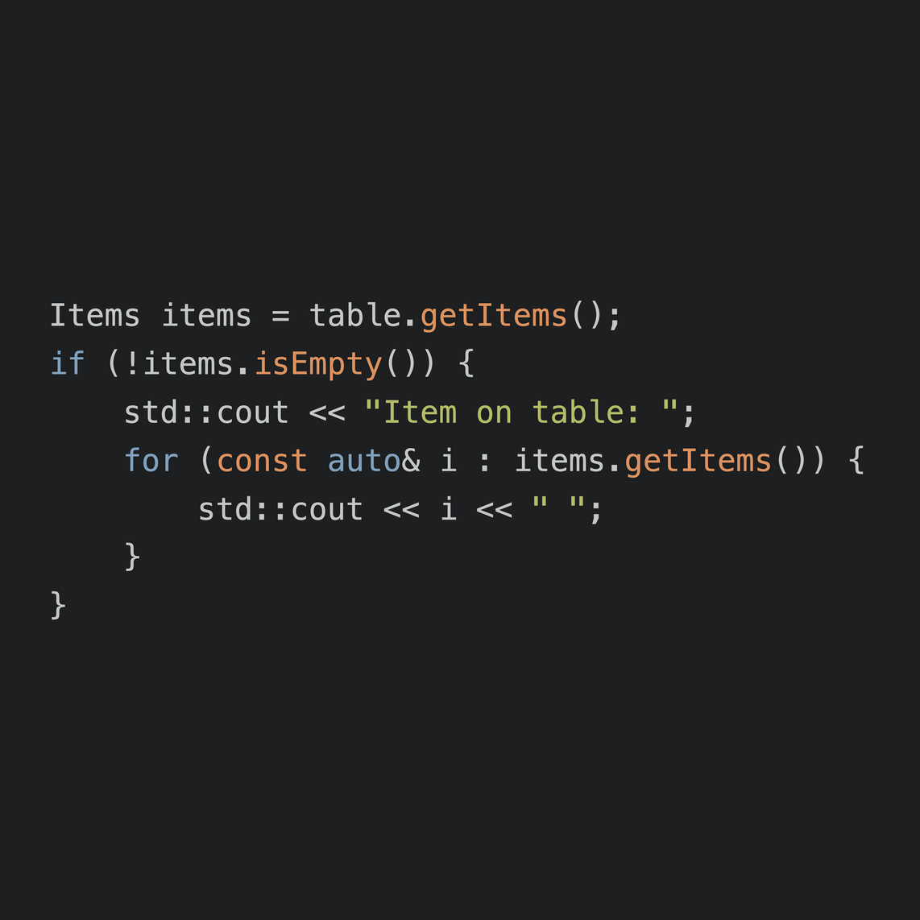
Classes: Table
功能函式
`getPosition();`
取得目前這張桌子的 座標位置（Position）。
`getItems();`
取得目前放在桌上的 Items 物件（內含物品內容）。

Slide 8
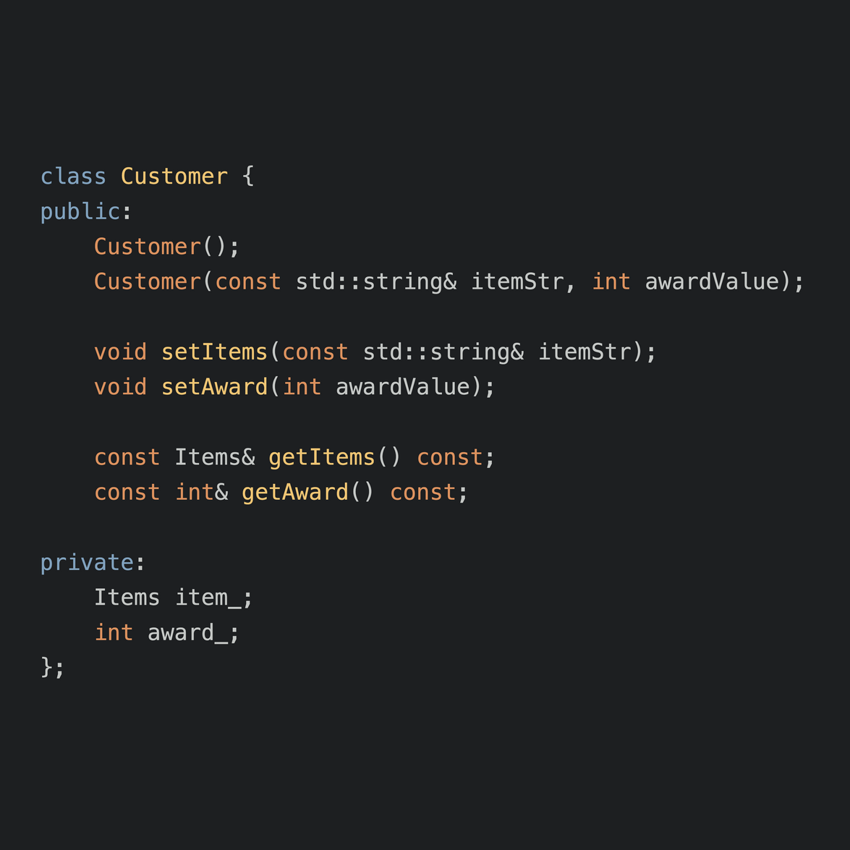
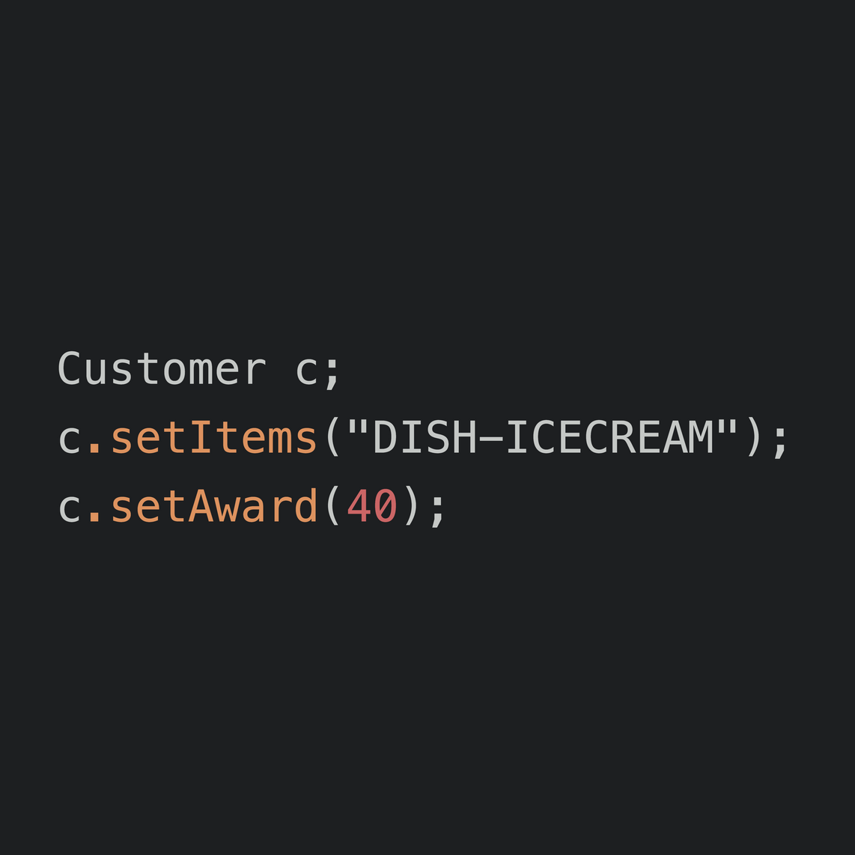
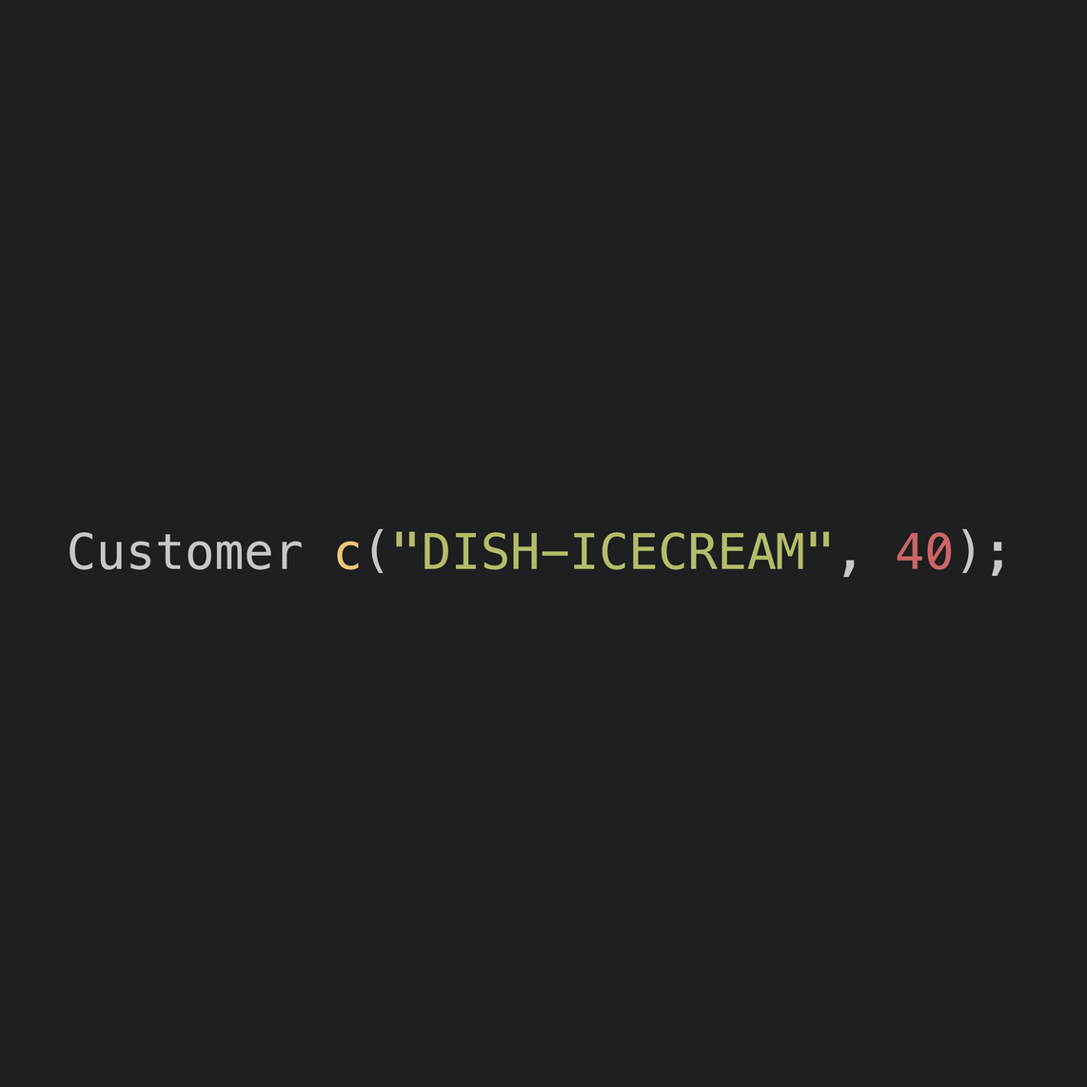
Classes: Customer
初始化
Default Constructor + `setItems()`/ `setAward() Pattern
Parameterized Constructor
使用方式
Default Constructor + `setItems()`/ `setAward() Pattern
Parameterized Constructor

Slide 9
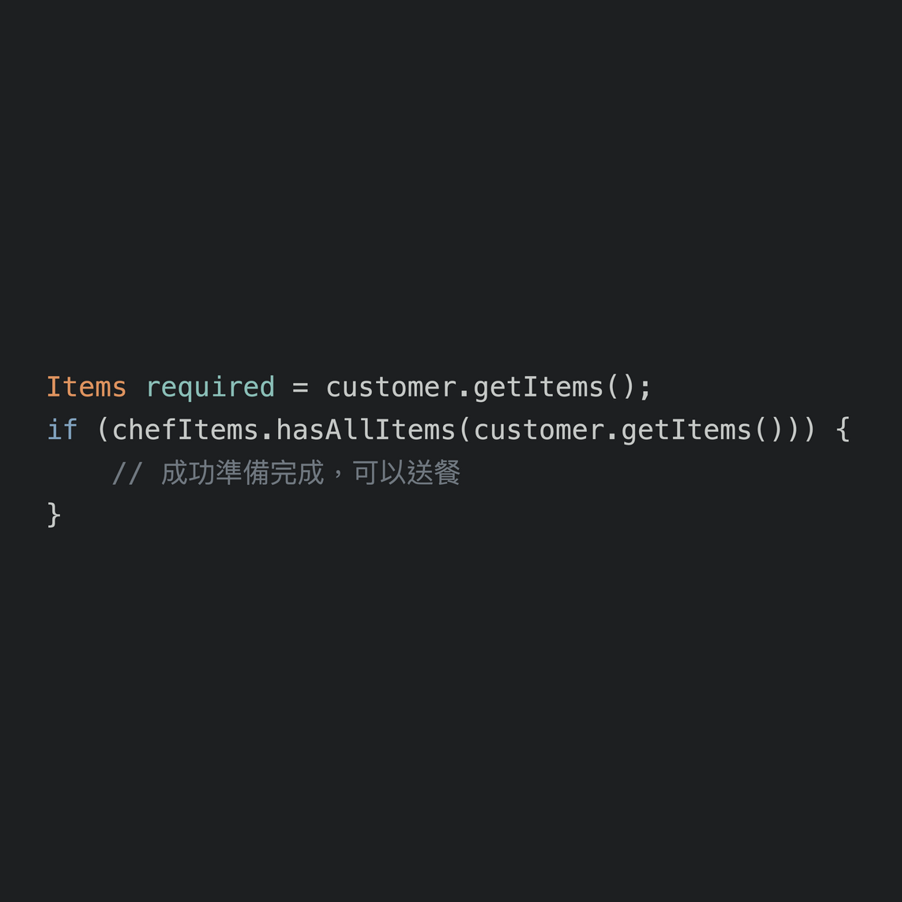
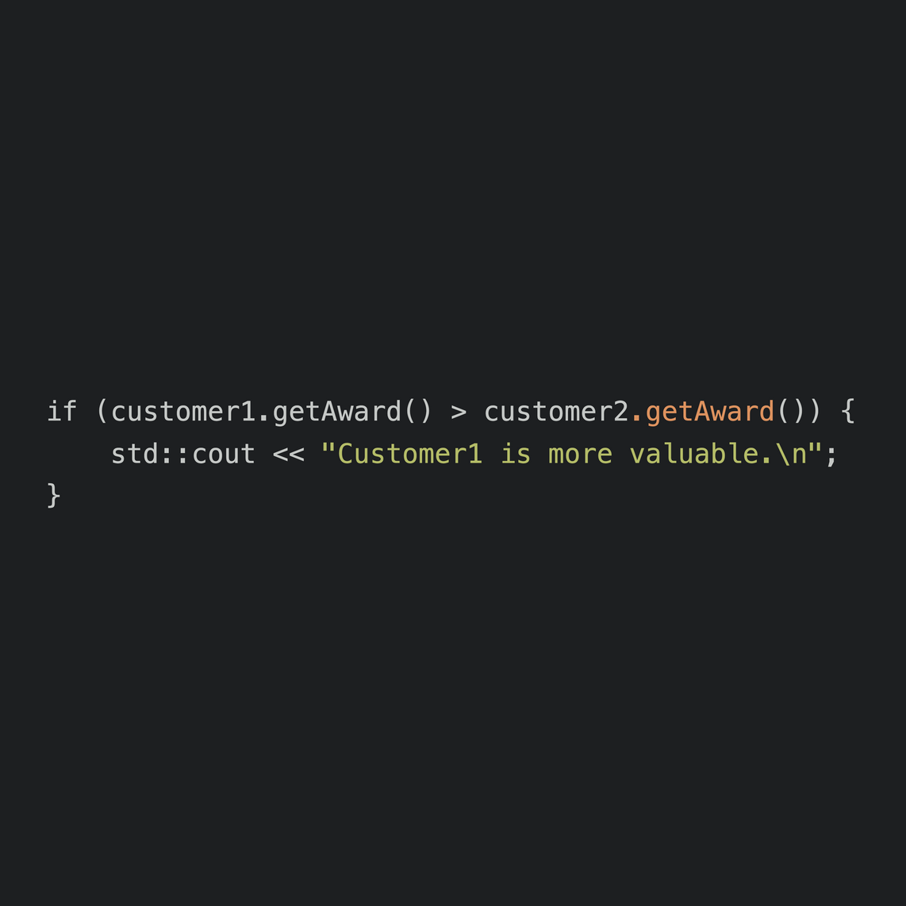
Classes: Customer
功能函式
`getItems();`
取得該訂單所需的物品資訊。
`getAward();`
取得該訂單可獲得的分數獎勵。

Slide 10
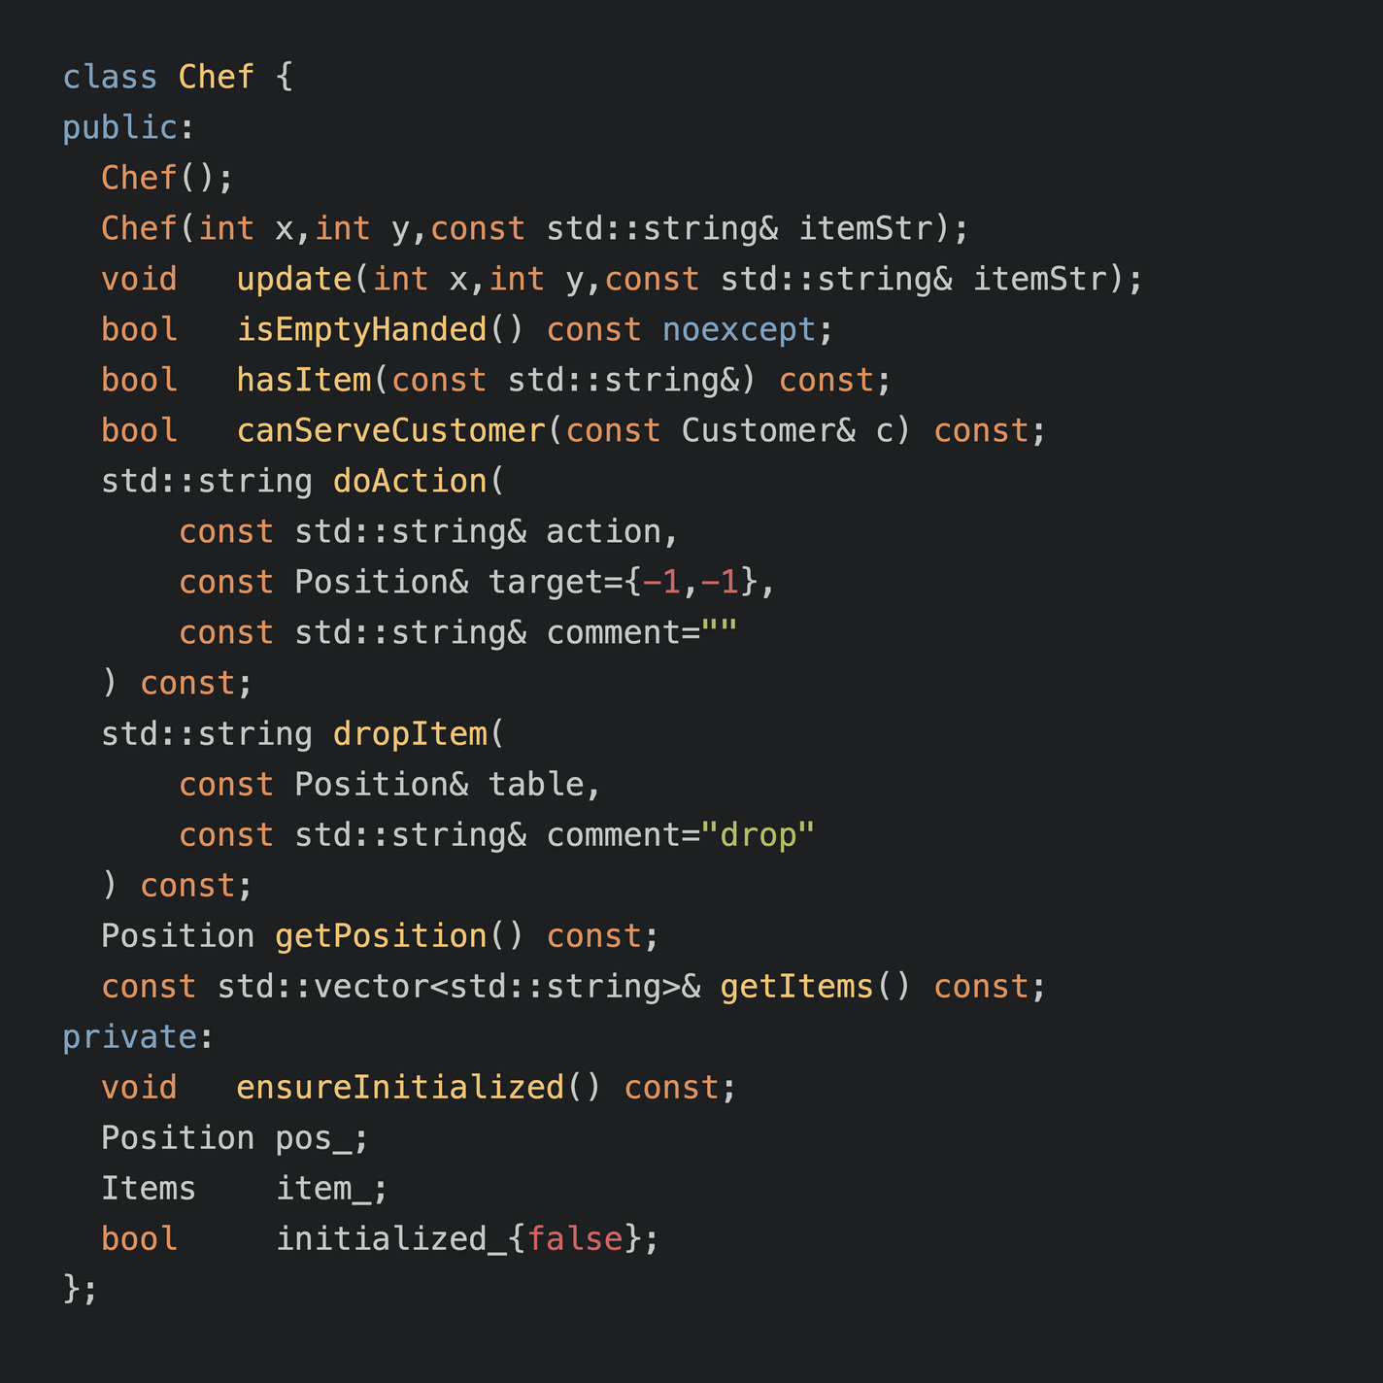
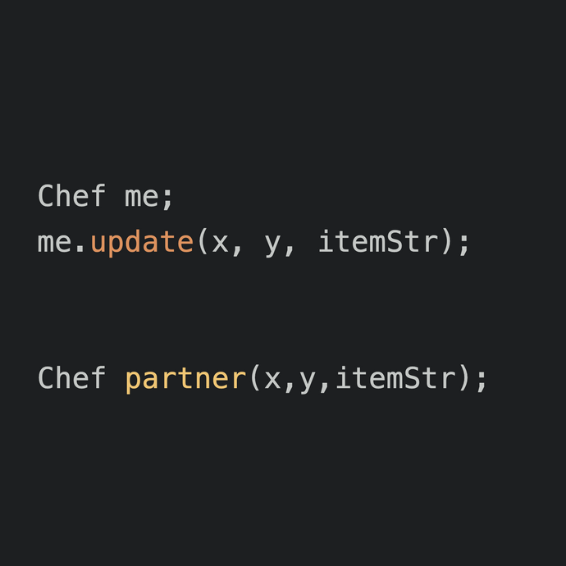
Classes: Chef
初始化
Default constructor + update() pattern
Parameterized ctor
如何使用
Default ctor + update() pattern or parameterized ctor
安全性
Internal guard (ensureInitialized()) catches misses immediately

Slide 11
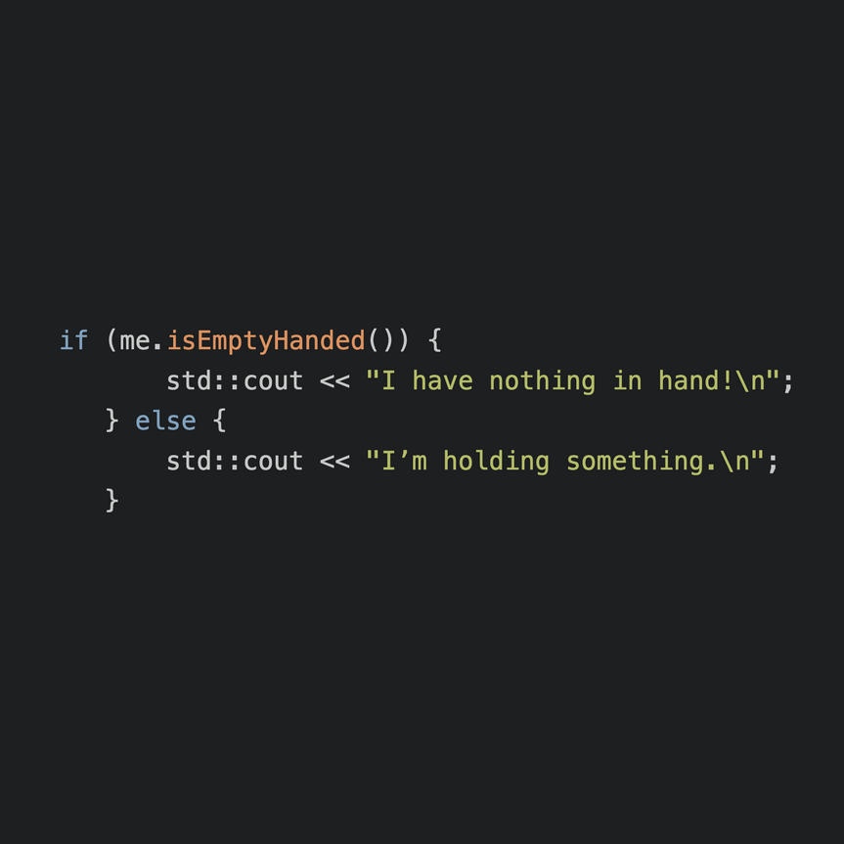
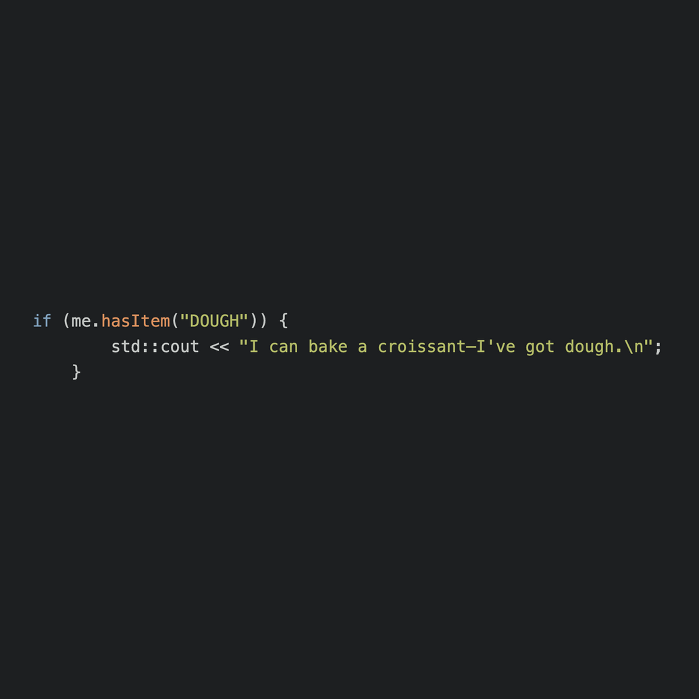
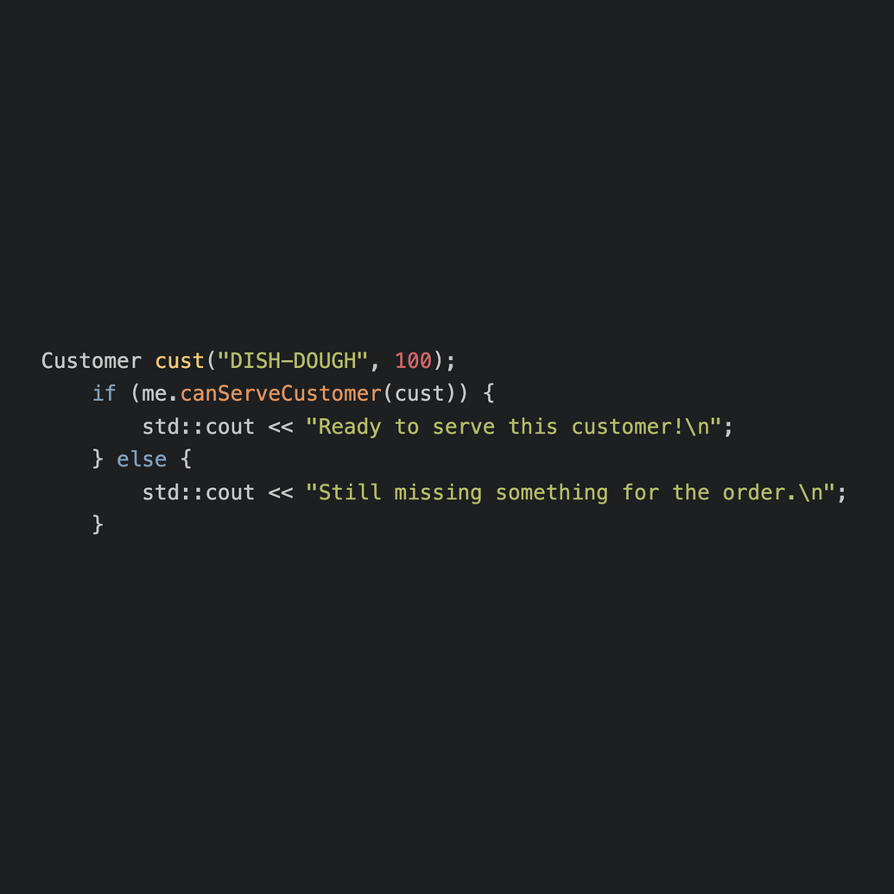
Classes: Chef
檢查持有資源
pos_ 和 item_ 是 private data member
me.getItems(); // raw list of held tokens
me.getPosition(); // current coordinates
me.isEmptyHanded(); // true if holding nothing
me.hasItem("DOUGH"); // check for a single item
me.canServeCustomer(customer); // true if you hold all required items

Slide 12
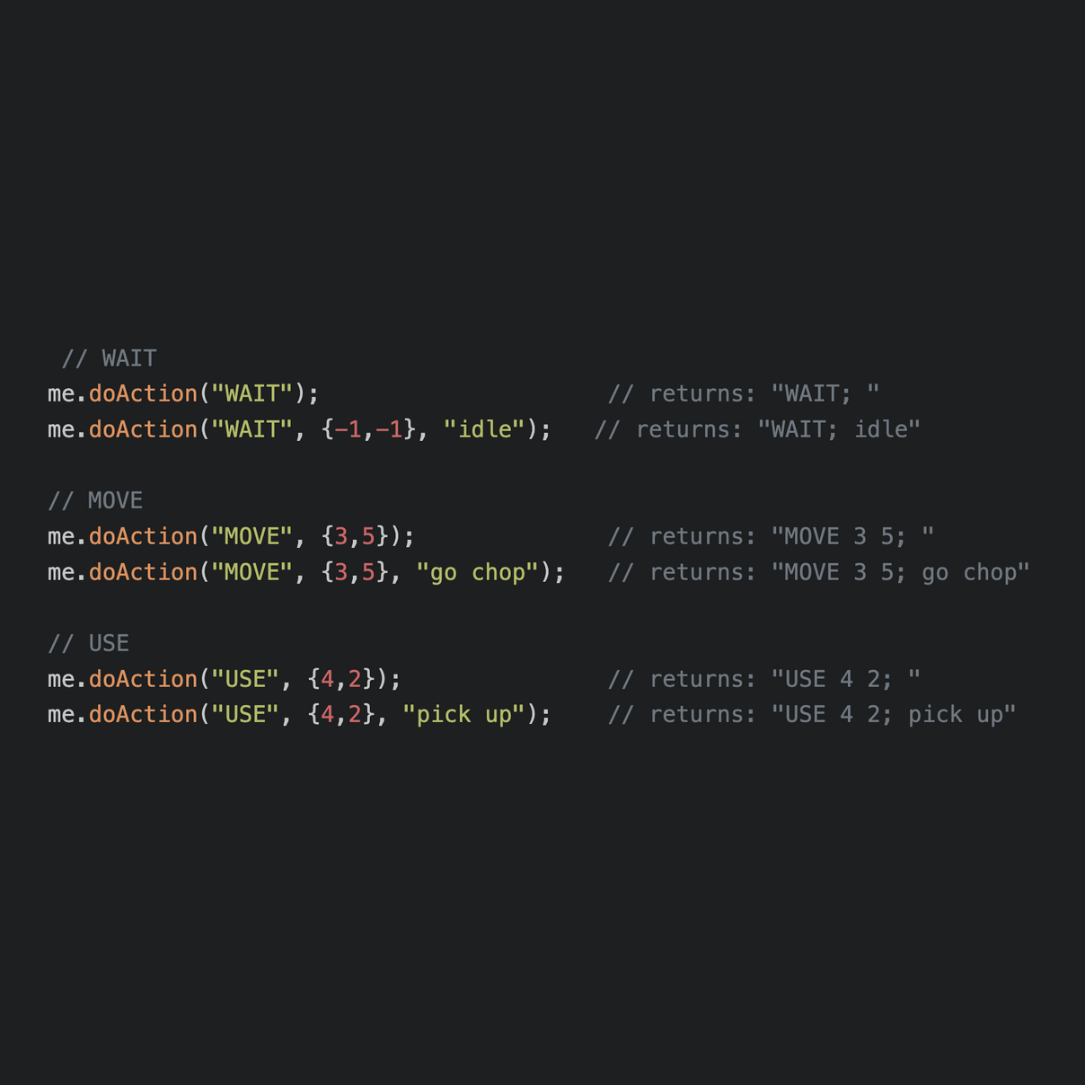
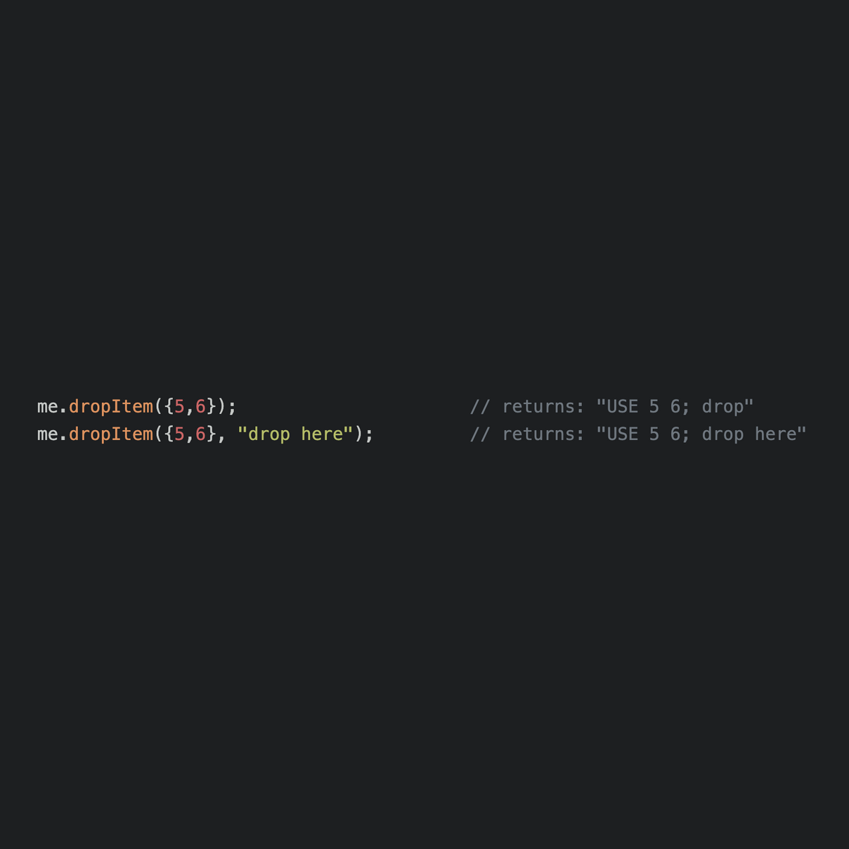
Classes: Chef
執行動作
me.doAction("MOVE", targetPos, "go chop");
me.doAction("USE", targetPos, "pick up");
me.doAction("WAIT");
me.dropItem(tablePos, "drop here"); // USE or WAIT if empty

Slide 13
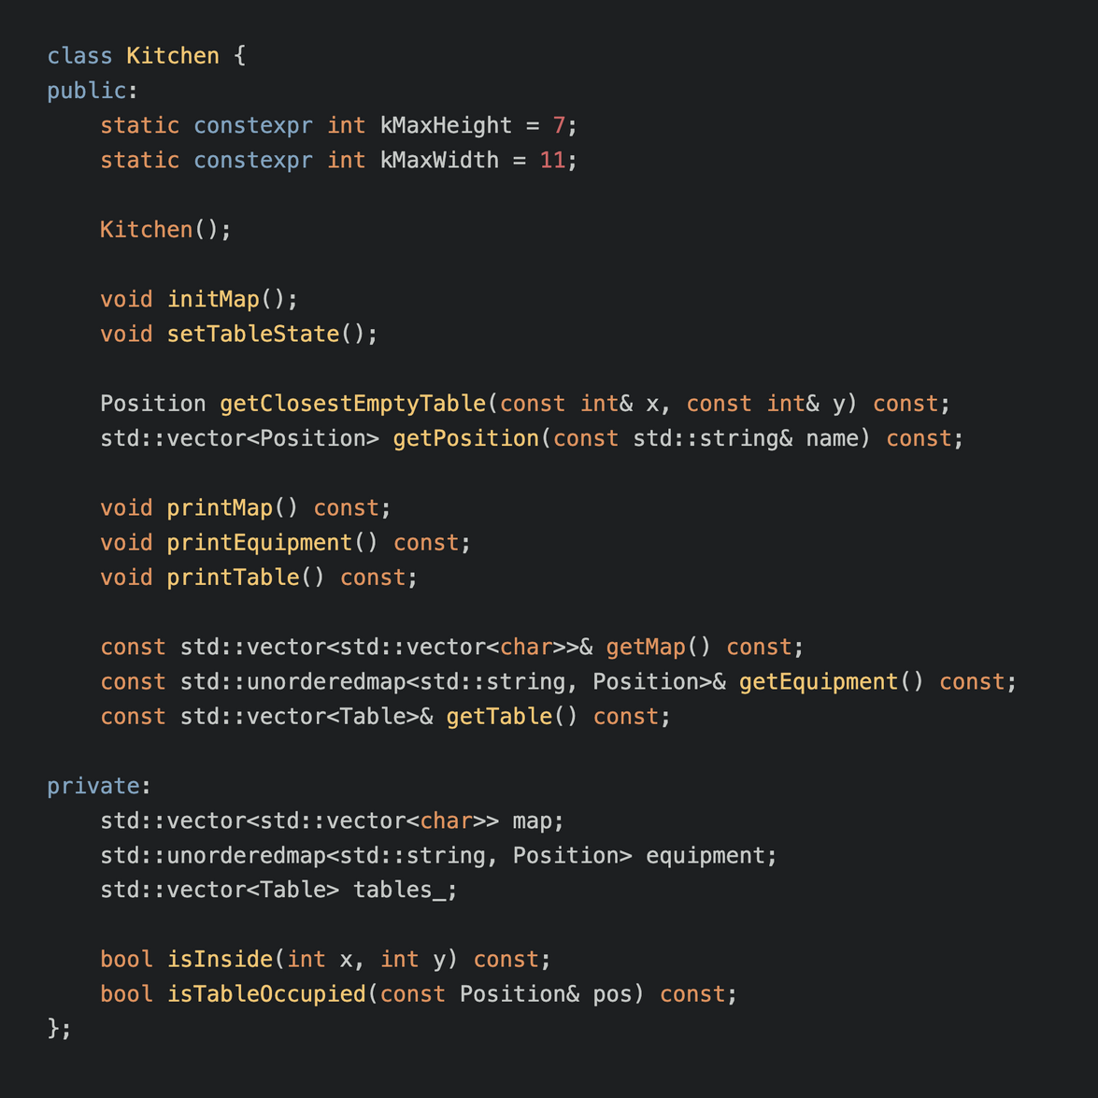
Classes: Kitchen
初始化廚房地圖。
更新每輪table的狀態。
距離(x, y)最接近的空桌子。
尋找“name”的座標位置，若不存在回傳(-1, -1)。
name可為任意string，如：設備、物品等。
廚房地圖。
設備位置。
被廚師放上桌的物品。

Slide 14
Thank you

